Slide 1
תודה על מאמצייך עד כה.
כעת תתבקש\י לבצע מטלה ממוחשבת נוספת.
לאורך המטלה יופיעו במרכז המסך הסימנים
XXX
בהם את\ה מתבקש\ת להתמקד.
כאשר תשמע\י משפט, את\ה מתבקש\ת להקשיב לו כפי שאת\ה מקשיב\ה למחשבה שעוברת לך בראש.
כשסיימת לקרוא,
לחץ/י על מקש רווח

Slide 2
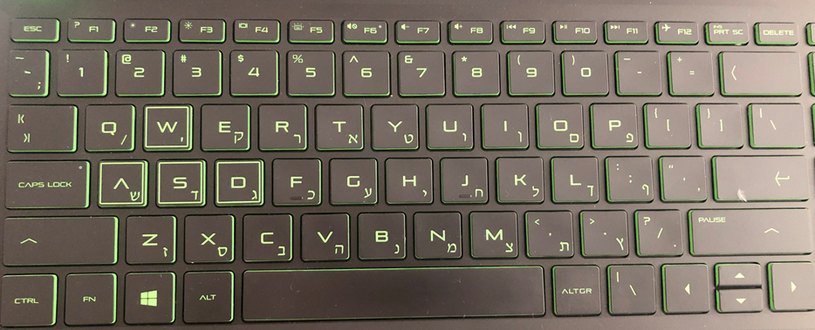
בתום המשפט, תופיע ספרה במרכז ה-XXX (למשל X5X) ואת\ה תתבקש\י להחליט האם הספרה זוגית (שיפט ימין) או אי-זוגית (שיפט שמאל) על ידי לחיצה על המקש המתאים במקלדת באופן הבא:
השתדל\י לענות הכי מהר ומדויק שאת\ה יכול\ה.
כשסיימת לקרוא,
לחץ/י על מקש רווח

Slide 3
כעת תמשיך לתירגול קצר.
בצעדי התירגול הראשונים יצויין האם ענית נכון או לא נכון.
כשסיימת לקרוא,
לחץ/י על מקש רווח

Slide 4
לעיתים, לאחר שהגבת האם ספרה היא זוגית או אי-זוגית, תופיע שאלה לגבי המשפט האחרון ששמעת. עליך לומר האם המשפט ששמעת זהה למשפט שיופיע בכתב על מרכז המסך. אם המשפט זהה, לחץ על המקש "כ" (כן), אם אינו זהה לחץ "ל" (לא) במקלדת.
כעת תתנסה בחלק זה של המטלה.
כשסיימת לקרוא,
לחץ/י על מקש רווח

Slide 5
כעת תמשיך במטלה כמו בתירגול
כלומר, עליך להחליט אם הספרה במרכז ה-XXX זוגית או אי-זוגית.
אנא השתדל\י להגיב באופן המהיר והמדויק ביותר ולהקשיב למשפטים כפי שאת\ה מקשיב\ה למחשבות שעוברות לך בראש.
כשסיימת לקרוא,
לחץ/י על מקש רווח

Slide 6
המטלה הסתיימה
תודה
כשסיימת לקרוא,
לחץ/י על מקש רווח

Slide 7
הפסקה
כאשר את/ה מוכן/ה להמשיך בניסוי, לחץ/י על מקש רווח.
(ישנה המתנה של לפחות 30 שניות לפני שממשיכים)
כשסיימת לקרוא,
לחץ/י על מקש רווח

Slide 8

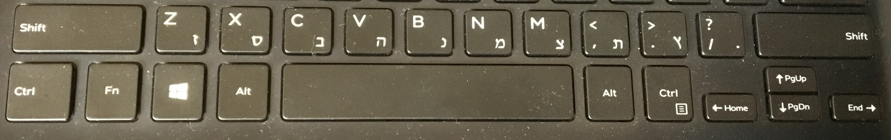
אי-זוגי
זוגי
לא זהה
זהה

Slide 9
